Slide 1



UỶ BAN NHÂN DÂN QUẬN LONG BIÊN
TRƯỜNG MẦM NON GIANG BIÊN
LĨNH VỰC PHÁT TRIỂN NHẬN THỨC
ĐỀ TÀI: TRÒ CHUYỆN VỀ NGÀY NHÀ GIÁO VIỆT NAM 20/11
LỚP MGL A4

Slide 2

Hát: Bông hồng tặng cô

Slide 3

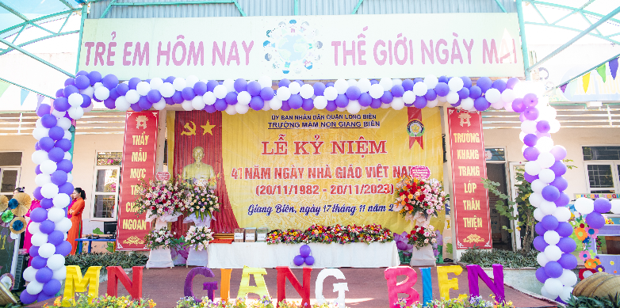
Tìm hiểu về ngày Nhà giáo Việt Nam 20/11

Slide 4
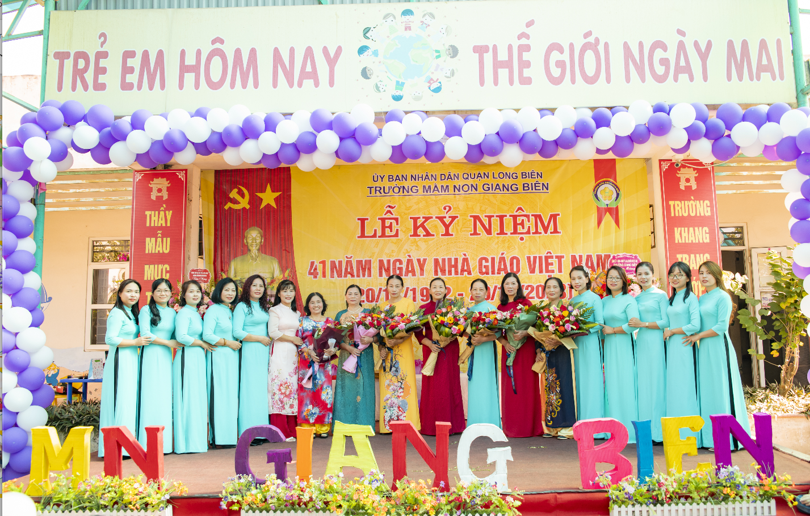

Slide 5
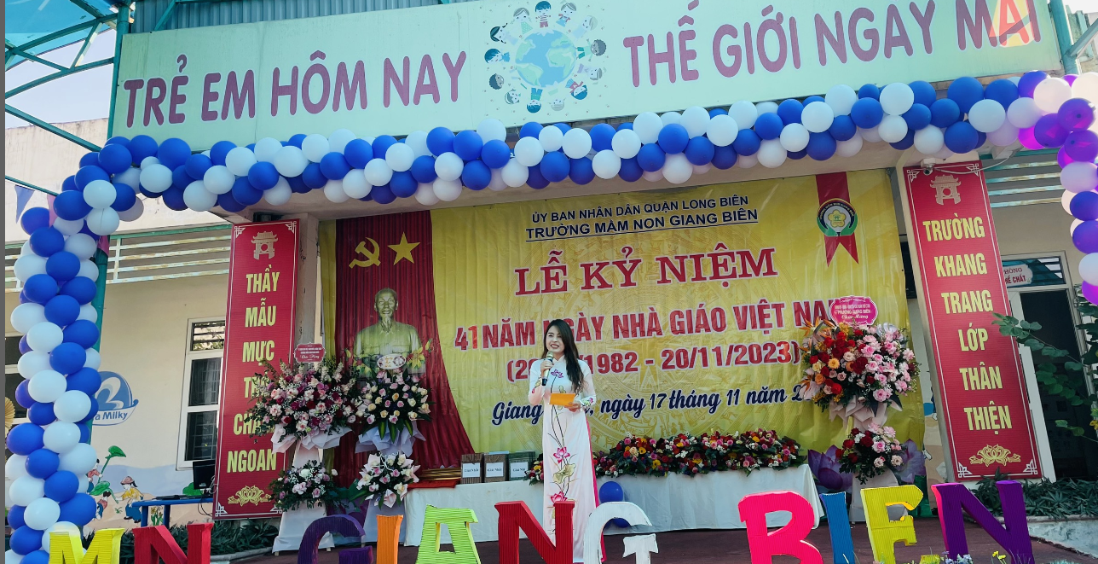

Slide 6
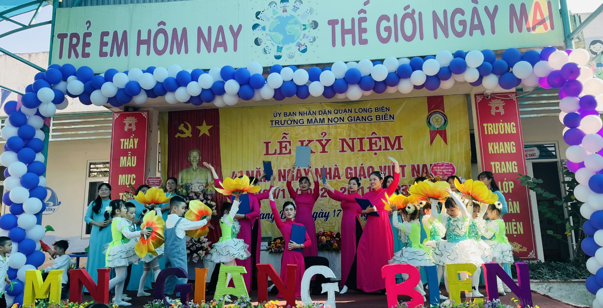

Slide 7
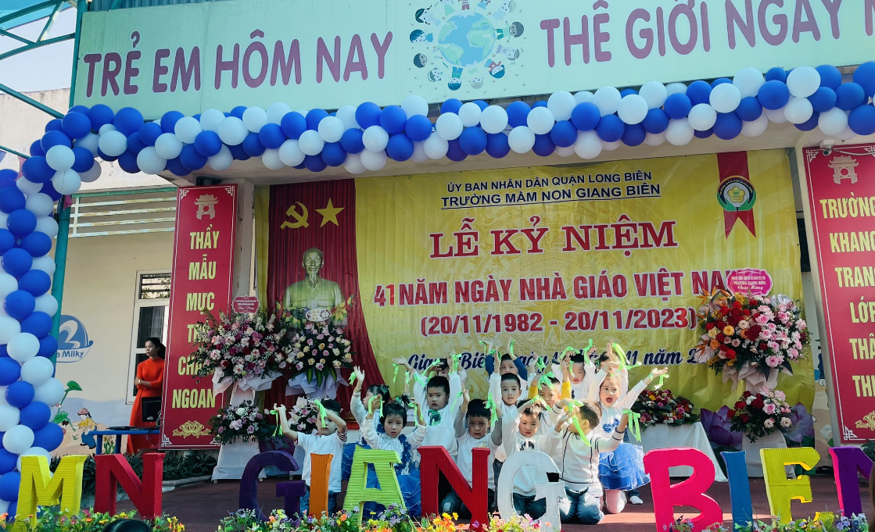


Slide 8
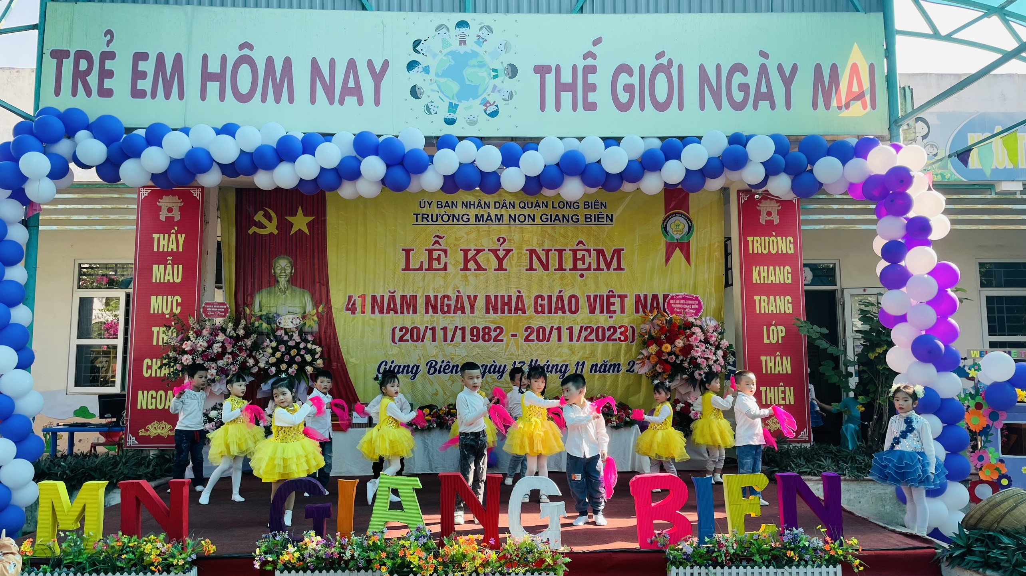

Slide 9
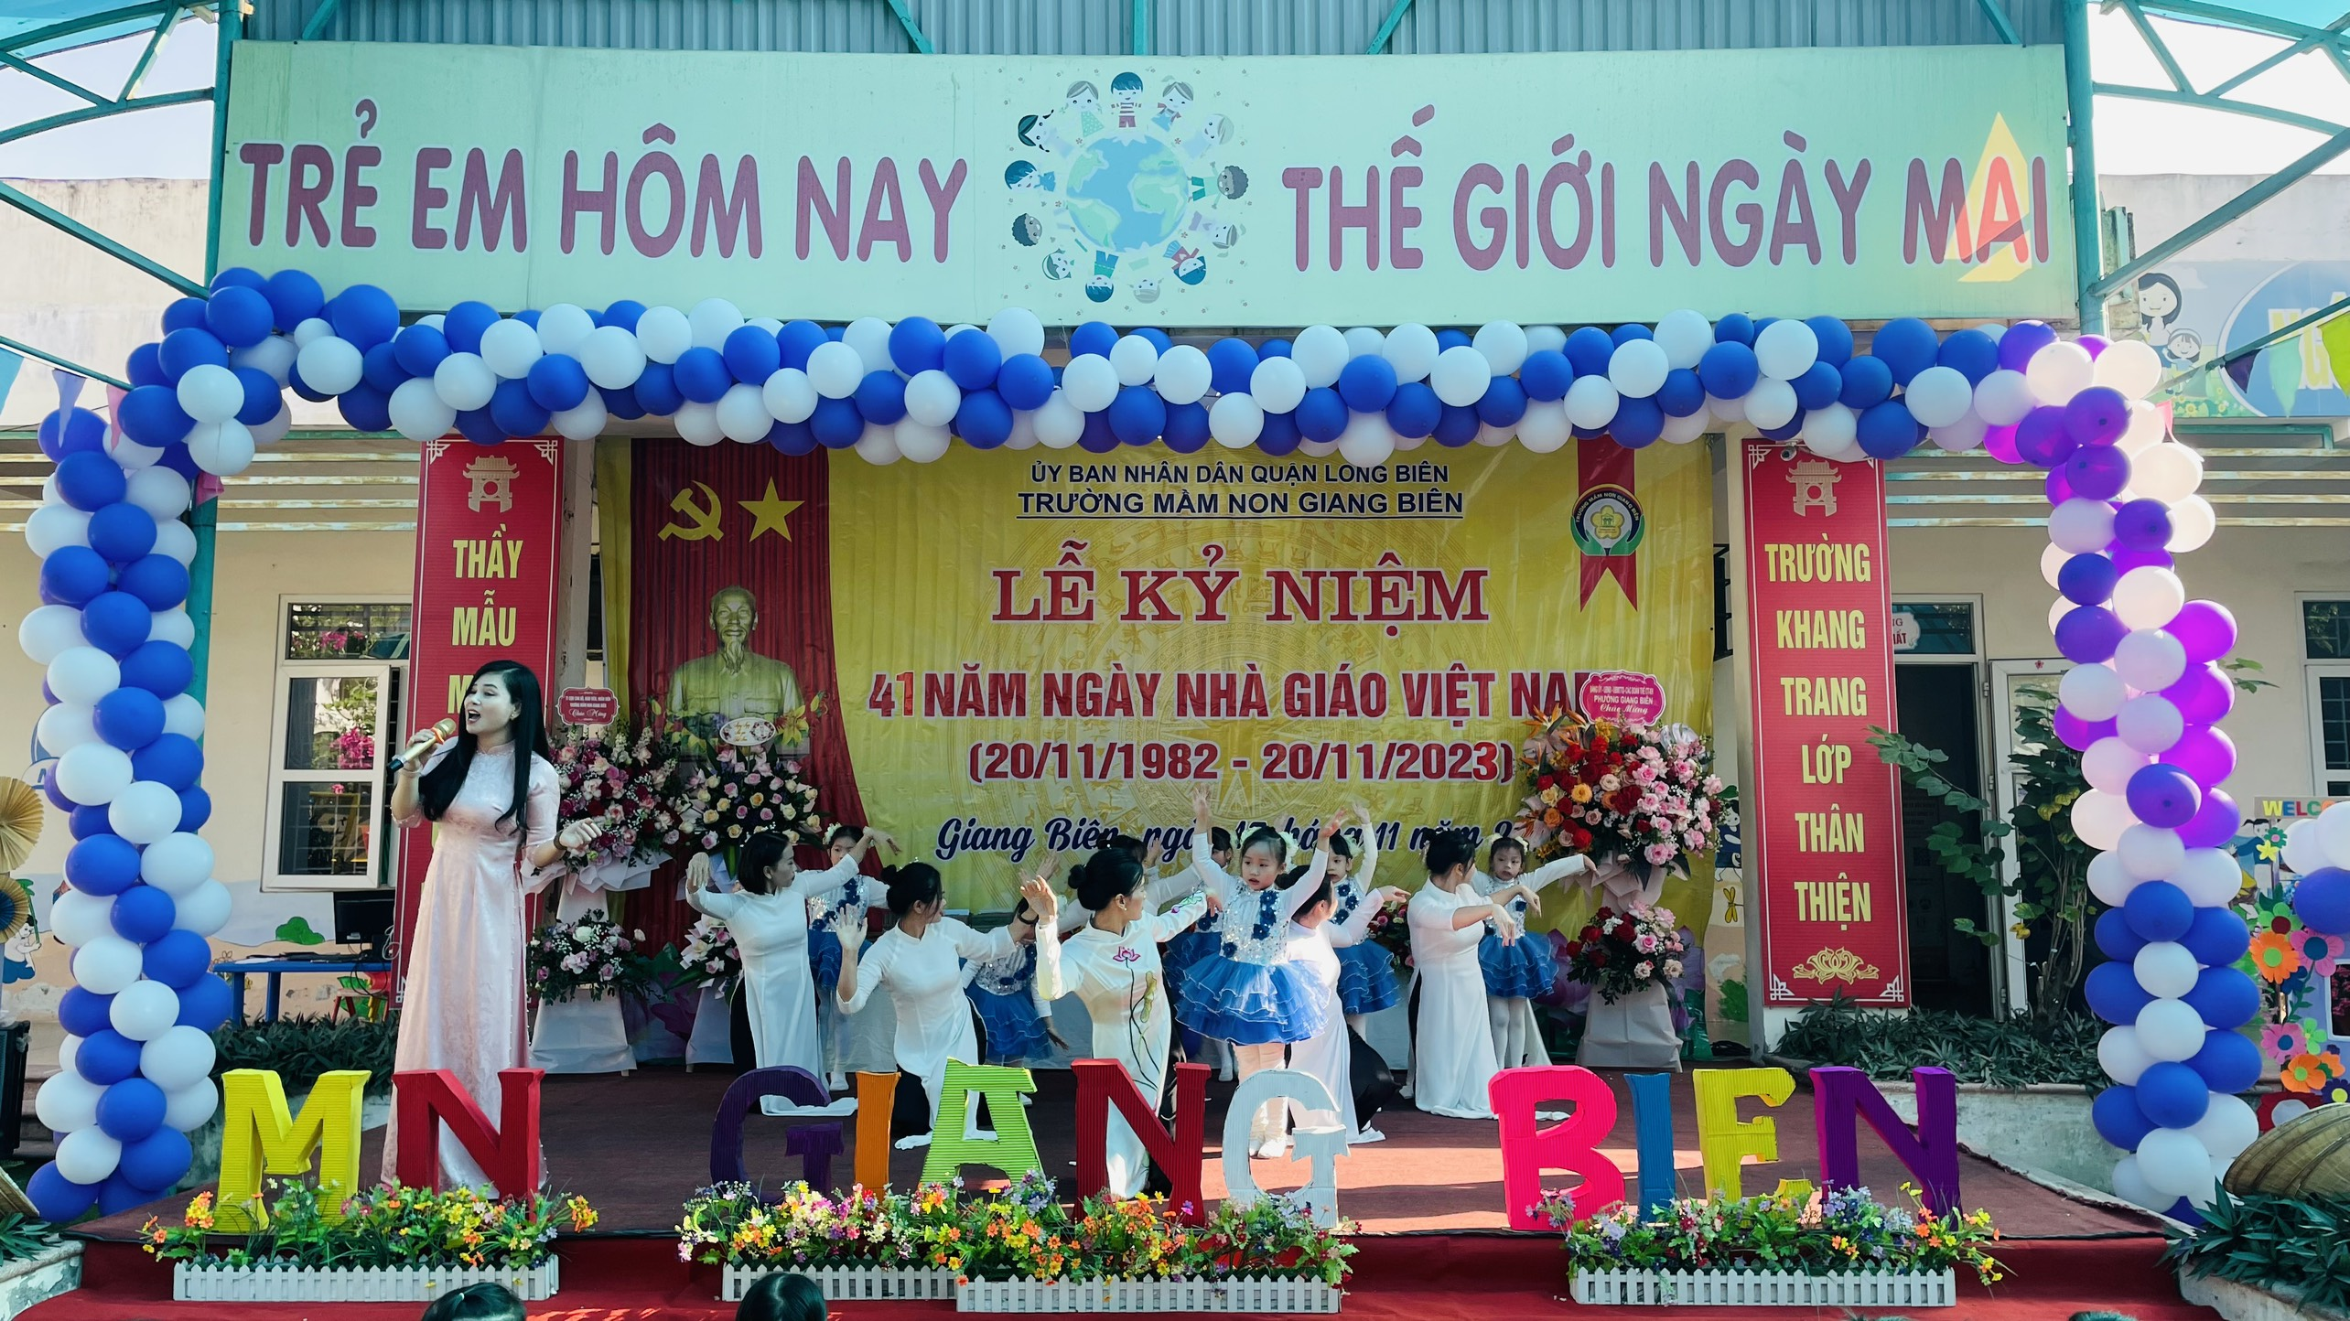

Slide 10
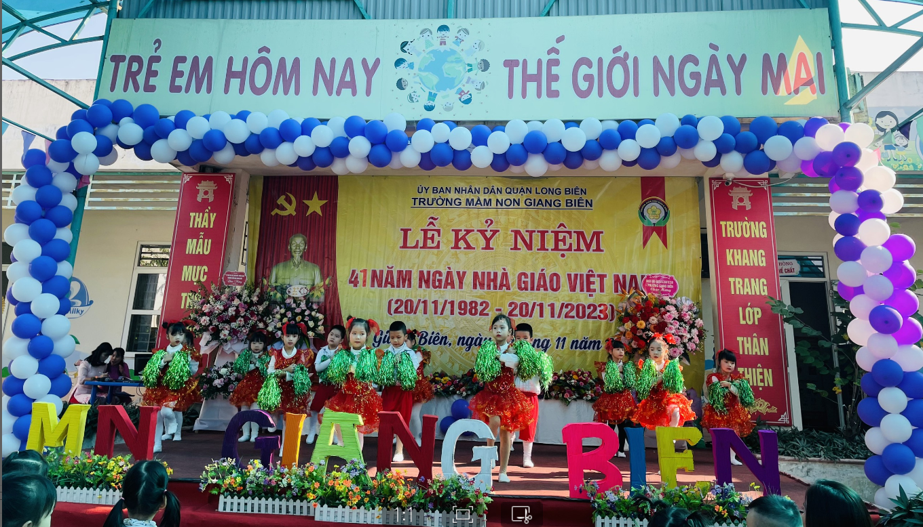

Slide 11


Slide 12


Slide 13


Slide 14


Slide 15
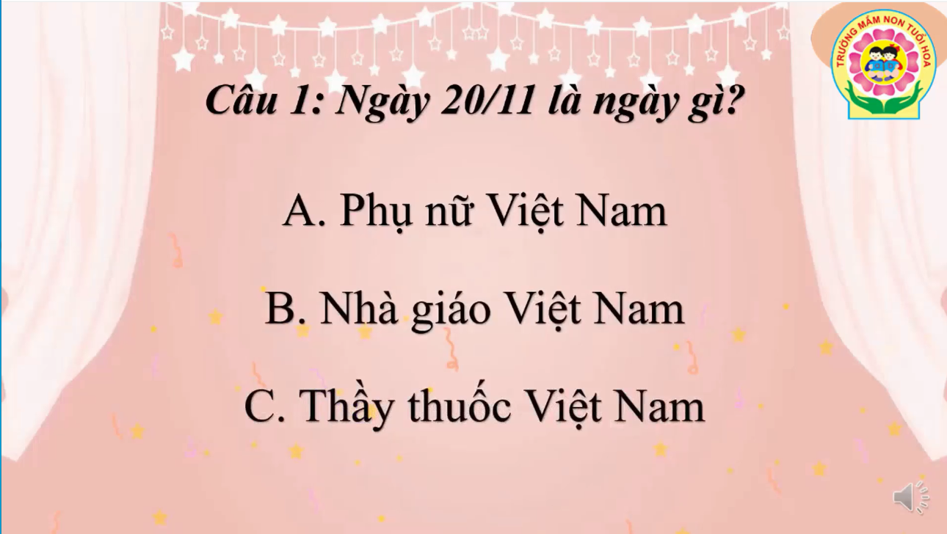

Slide 16
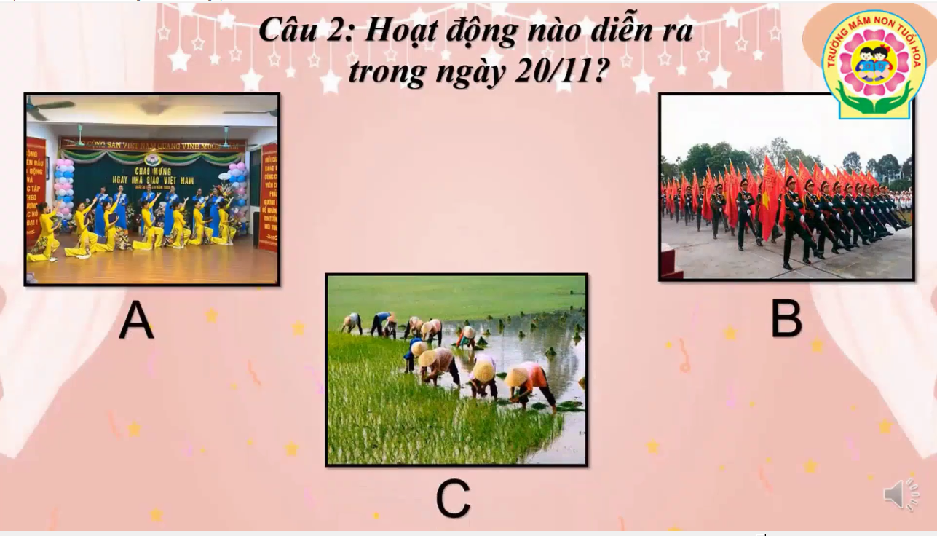

Slide 17
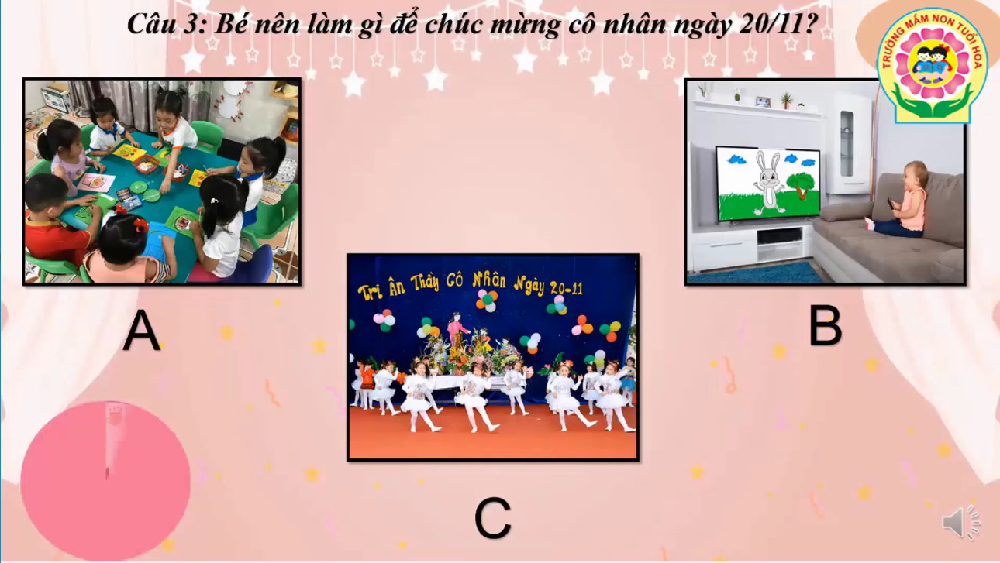

Slide 18


Slide 19
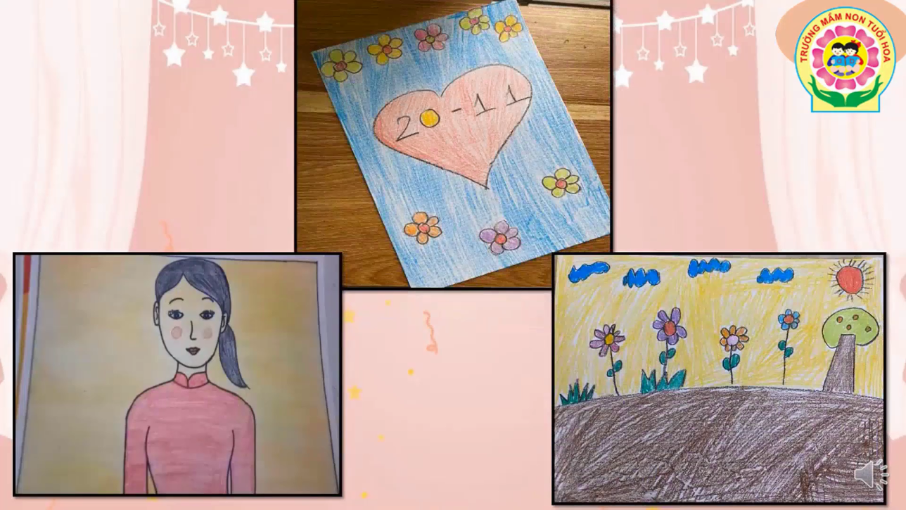

Slide 20
